Slide 1
Réunion d’information
Test HQE Performance Impacts Chantier
13/11/2023
Projet Evaluation Environnementale des Impacts Chantier

Slide 2
Réunion d’information
Test HQE Performance Impacts Chantier
Introduction

Slide 3
Introduction
Evaluation actuelle de l’impact environnemental des chantiers
Méthode simplifiée et/ou détaillée
Difficile de distinguer les projets les plus vertueux
Absence de critère « PEMD » alors que les dispositifs de gestion se renforcent
Absence de cadre de valorisation des opérations de rénovation / déconstruction
RE2020
Construction neuve
Composants
Energie
Eau
Chantier
Energie
Eau
Terre
Composants
Réunion d’information Test HQE Performances Chantier – 13/11/2023

Slide 4
Introduction
Fondements du projet E2IC
Un projet destiné aux opérations de :
# construction
# rénovation
# déconstruction
Les objectifs du projet se baseront sur vos données de terrains afin de :
Renforcer la fiabilité du contributeur Chantier de la RE2020
Intégrer les enjeux de gestion des PEMD
Développer des statistiques et méthodes de calculs sur la base des données de terrains (Test HQE Performances Impact Chantier)
Concevoir un outil d’estimation des impacts environnementaux de chantier
Réunion d’information Test HQE Performances Chantier – 13/11/2023

Slide 5
Introduction
Le test HQE Performance et vous
Les responsabilités/tâches du chantier pilote :
Intégration et participation à la communauté pilote animée par l’Alliance HQE-GBC
Transmission de ses données de terrain via des documents déjà obligatoires
Partager les bonnes pratiques déjà mises en place sur ses chantiers
Donner son point de vue sur l’interface du futur outil pour en améliorer les futures fonctionnalités. (Cet outil sera au stade de simple maquette)
La collecte de données de terrain est réalisée dans le cadre du
Test HQE Performances
Réunion d’information Test HQE Performances Chantier – 13/11/2023

Slide 6
Réunion d’information
Test HQE Performance Impacts Chantier
Partenaires du projet

Slide 7
Tour de table
Membres du projet
Comité de pilotage
Co-financeur
Comité de suivi
Réunion d’information Test HQE Performances Chantier – 13/11/2023

Slide 8
Réunion d’information
Test HQE Performance Impacts Chantier
Le projet E2IC

Slide 9
Le projet E2IC
Sélection d’indicateurs environnementaux approfondis / innovants
Nécessité d’affiner les indicateurs de la RE2020 existants ou d’en créer
Recrutement de chantiers pilotes
Bibliographie (référentiels, guides, manuels techniques)
Etude de documents de suivi issus de 6 chantiers réels
Questionnaire adressé aux maîtres d’ouvrage et entreprises travaux ou de déconstruction
Relecture d’experts
Collecte de données de terrain
Elaboration de méthodes de calcul + statistiques
Création d’un outil d’estimation des impacts chantier
Réunion d’information Test HQE Performances Chantier – 13/11/2023

Slide 10
Le projet E2IC
Sélection d’indicateurs environnementaux approfondis / innovants
Chantier
…
…
Recrutement de chantiers pilotes
Gestion
des terres
Consommation des ressources
Impact sur l’écosystème local
Energie
Energie chantier
Energie renouvelable
…
Eau
Eaux consommées
Eaux recyclées
…
Gestion des PEMD
Transport
Surface occupée par le chantier
Surface végétalisée
…
Collecte de données de terrain
Terres excavées
Distance parcourue
Réemploi de terre
…
Elaboration de méthodes de calcul + statistiques
Modalités d’évaluation environnementale : impact carbone, distance totale parcourue, quantités valorisées, m² conservés
Création d’un outil d’estimation des impacts chantier
Réunion d’information Test HQE Performances Chantier – 13/11/2023

Slide 11
Le projet E2IC
Sélection d’indicateurs environnementaux approfondis / innovants
Le test HQE Performance chantier
Recrutement de chantiers pilotes
Des chantiers actifs pendant la période de
novembre 2023 et mars 2025
Faisant de la construction, de la rénovation lourde ou légère, de la déconstruction ou démolition
Rattachables au cadre de la RE2020 :
Maison individuelle
Logements collectifs
Bureaux
Bâtiments d’enseignement primaire et secondaire
Bâtiments tertiaires spécifiques (suivi dans le cadre de la RE2020 dès 2024)
Collecte de données de terrain
Elaboration de méthodes de calcul + statistiques
Création d’un outil d’estimation des impacts chantier
Réunion d’information Test HQE Performances Chantier – 13/11/2023

Slide 12
Le projet E2IC
Sélection d’indicateurs environnementaux approfondis / innovants
Le test HQE Performance chantier
Transmission des données de terrain se basant sur les documents de suivi des chantiers déjà en place
Retours d’expérience sur la complexité du reporting
Remontée d’information à intervalles réguliers à compter du 15 décembre 2023 et jusqu’au 1er mars 2025 :
Recrutement de chantiers pilotes
Collecte de données de terrain
Elaboration de méthodes de calcul + statistiques
Création d’un outil d’estimation des impacts chantier
Réunion d’information Test HQE Performances Chantier – 13/11/2023

Slide 13
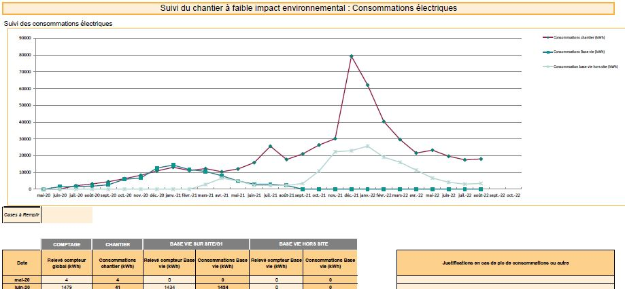
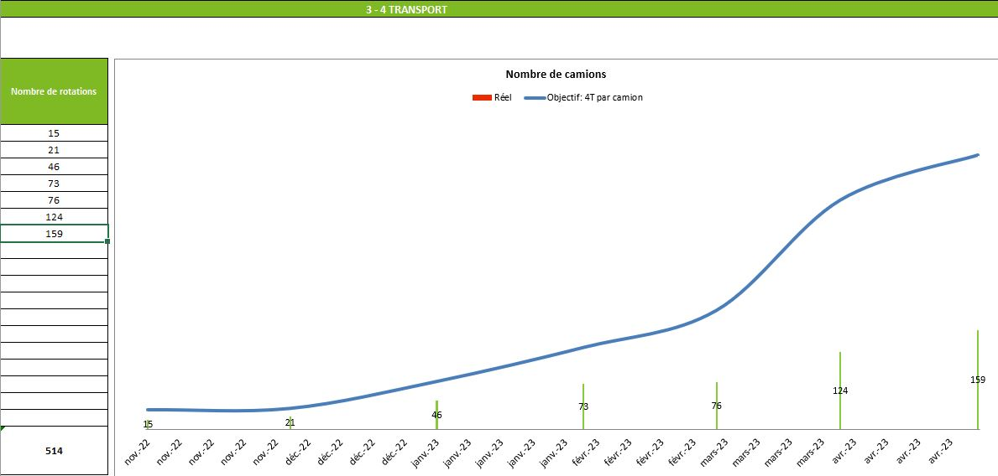
Le projet E2IC
Sélection d’indicateurs environnementaux approfondis / innovants
Le test HQE Performance chantier
Exemples de documents de suivi d’intérêt : tableaux des consommations, synthèse de la valorisation des déchets, suivi environnemental…
Recrutement de chantiers pilotes
Collecte de données de terrain
Elaboration de méthodes de calcul + statistiques
Création d’un outil d’estimation des impacts chantier
Réunion d’information Test HQE Performances Chantier – 13/11/2023

Slide 14
Le projet E2IC
Sélection d’indicateurs environnementaux approfondis / innovants
Le test HQE Performance chantier
Certains indicateurs ne seront pas monitorés durant le Test HQE Performance Chantiers
Nuisances sonores
Nuisances de pollution de l’air / poussières
Espèces invasives (biodiversité)
Recrutement de chantiers pilotes
Collecte de données de terrain
Il sera proposé à des volontaires de transmettre
à l’équipe projet, voire à la communauté des participants au Test, des informations quantitatives et qualitatives.
Ex :
Equipements et machines avec effet limitateur choisis
Relevé de campagnes de mesures et conclusions
Aide à l’identification d’espèces invasives
Eléments de coûts sur le contrôle des espèces invasives
Elaboration de méthodes de calcul + statistiques
Création d’un outil d’estimation des impacts chantier

Slide 15
Le projet E2IC
Sélection d’indicateurs environnementaux approfondis / innovants
Pour chaque indicateur suivi, une méthodologie de calcul sera élaborée.
Ex : Réemploi des terres → méthode de comptabilisation des bénéfices associés
A partir des données de terrain, des statistiques seront réalisés pour les différentes typologies de chantiers
Recrutement de chantiers pilotes
Collecte de données de terrain
Elaboration de méthodes de calcul + statistiques
Création d’un outil d’estimation des impacts chantier
Réunion d’information Test HQE Performances Chantier – 13/11/2023

Slide 16
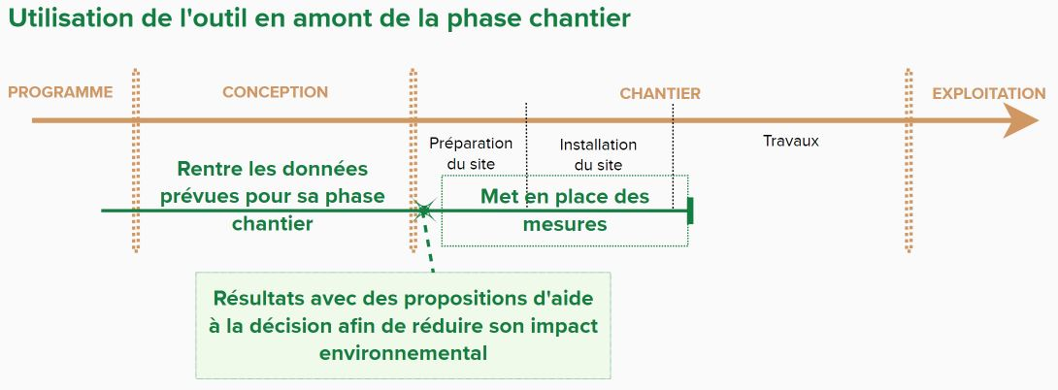
Le projet E2IC
Sélection d’indicateurs environnementaux approfondis / innovants
Un outil à destination des MOA / MOE intègrera les méthodes de calcul ainsi que les statistiques
Cet outil permettra d’estimer les impacts de chantiers sur la base de quelques éléments et des statistiques acquises durant le Test
Recrutement de chantiers pilotes
Collecte de données de terrain
Elaboration de méthodes de calcul + statistiques
Création d’un outil d’estimation des impacts chantier
Réunion d’information Test HQE Performances Chantier – 13/11/2023

Slide 17
Réunion d’information
Test HQE Performance Impacts Chantier
Nos prochains rendez-vous

Slide 18
Nos prochains rendez-vous
Devenir chantier pilote pour le test HQE performance
INSCRIPTION
Remplir de formulaire d’inscription
Nom de l’opération, localisation, type de construction, nombres d’étage, mois d’installation des grues, référentiel visé…
PARTICIPATION
Remontée de donnée de terrain
Consommation eau / énergie, suivi des PEMD, grues et autres engins de chantier, pratiques concernant les zones végétalisées, mise à disposition de documents réglementaires comme le diagnostic PEMD
Test de la maquette d’outil simplifié d’analyses d’impacts environnementaux de chantier après quelques mois
IMPLICATION
À partir du 15/12/2023 puis tous les 3 mois environ
Réunion d’information Test HQE Performances Chantier – 13/11/2023

Slide 19
Nos prochains rendez-vous
Les réunions obligatoires pour les chantiers pilotes
Participation à 2 réunions :
Réunion intermédiaire : En juin 2024
Réunion finale : Début 2025

Slide 20
Nos prochains rendez-vous
S’inscrire
Dans le chat :
Lien vers le site de l’Alliance HQE-GBC : Test HQE Performance
Lien vers le formulaire d’inscription Form : https://forms.office.com/e/6hKBseUsE0

Slide 21
Réunion d’information
Test HQE Performance Impacts Chantier
Vos questions ?

Slide 22
Merci de votre attention
Alliance HQE-GBC
4, avenue du Recteur Poincaré 75016 Paris secretariat@hqegbc.org
@Alliance HQE-GBC @hqegbc

